Slide 2
예수 그리스도의 나심

Slide 3
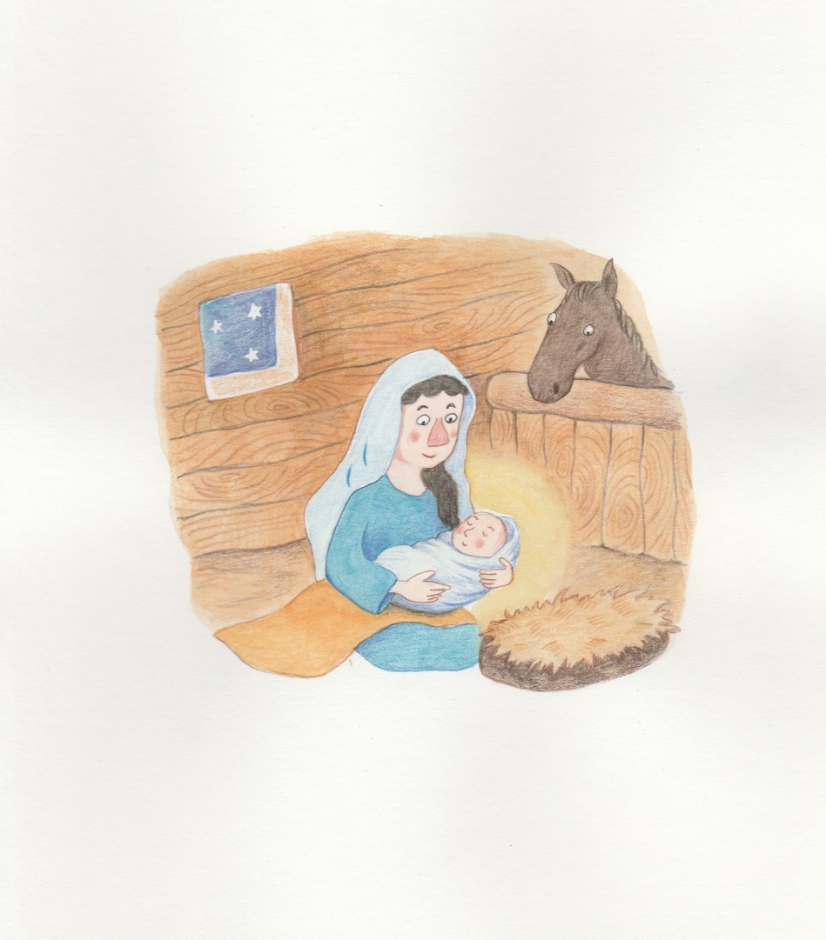

Slide 4
그의 남편 요셉은 의로운 사람이라 그를 드러내지 아니하고 가만히 끊고자 하여(19절)

Slide 5
1 구원자 예수
누구든지 주의 이름을 부르는 자는 구원을 받으리라(롬10:13)

Slide 6
2 임마누엘
볼지어나 내가 세상 끝날까지 너희와 항상 함께 있으리라(마28:20)

Slide 7
세상의 가장 특별한 날
12월 25일

